Slide 1
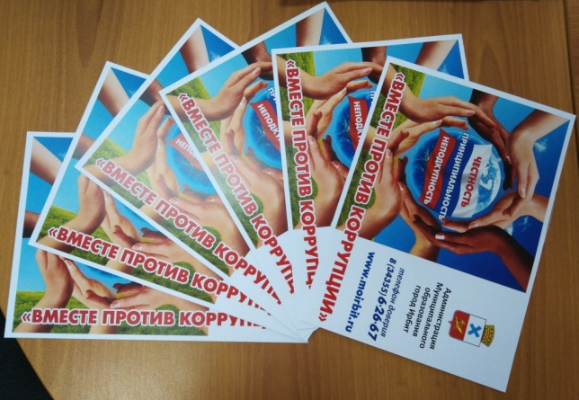
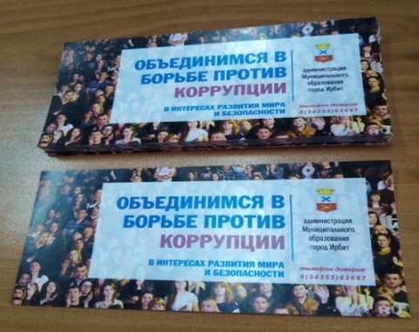
Администрацией Муниципального образования город Ирбит изготовлена и распространяется печатная информационная продукция «Вместе против коррупции» различного формата, канцелярские принадлежности (ручки) с нанесением антикоррупционной тематики

Slide 2
Администрацией Муниципального образования город Ирбит размещены баннеры с антикоррупционной тематикой
на зданиях города Ирбита
Баннер на здании, расположенном по
ул. Белинского
Баннер на здании МБОУ «Школа № 5»
ул. Советская, 41
Баннер на здании Центра детского творчества, ул. Пролетарская, 61
Информация по противодействию коррупции транслируется на Дорожном радио с указанием телефона доверия администрации
Прослушать аудио
Баннер на здании, в котором расположена налоговая инспекция (ул. Советская, 100)

